Slide 1
Презентация по дисциплине: «Немецкий язык» Abholzung
ФБГОУ ВО КГЭУ
Кафедра: «Иностранный язык»
Выполнил студент:
Садрисламов Артур
Гр.ЭЭ-11-19
Проверила: Максимова А.Б.
Казань 2020

Slide 2
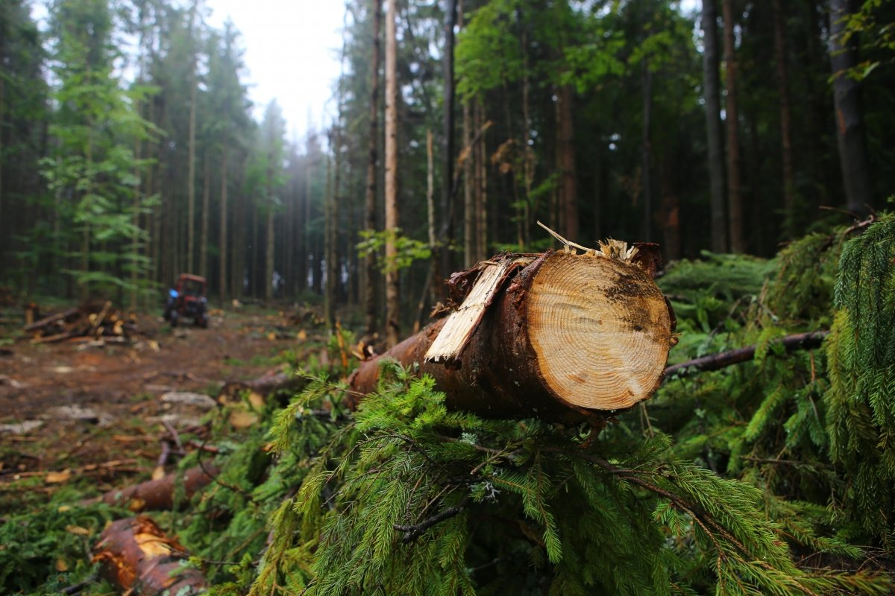
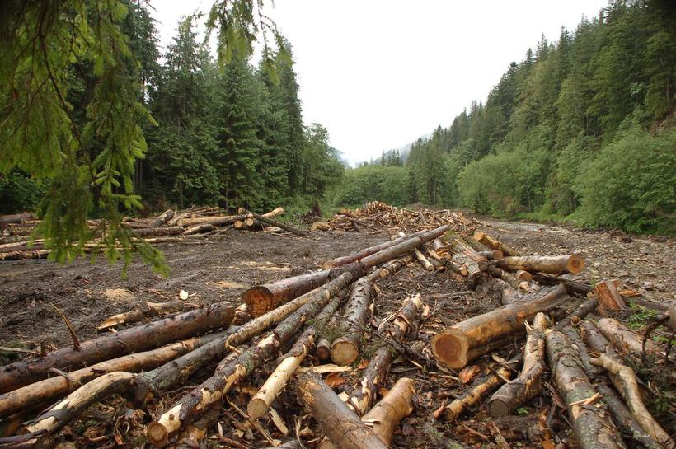
Das Problem der Entwaldung ist eines der akutesten Umweltprobleme auf dem Planeten.

Slide 3
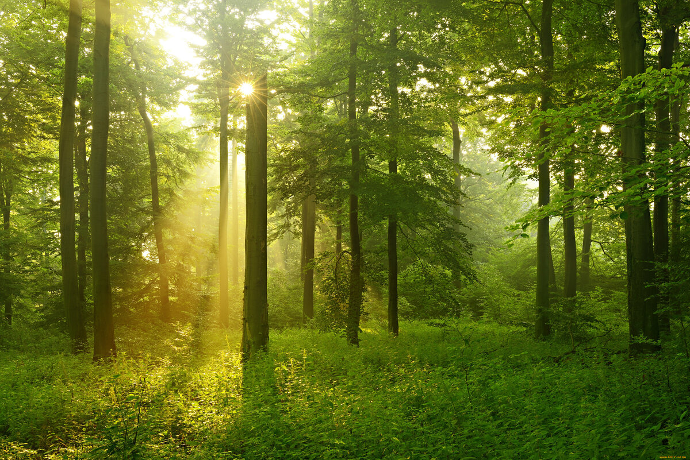
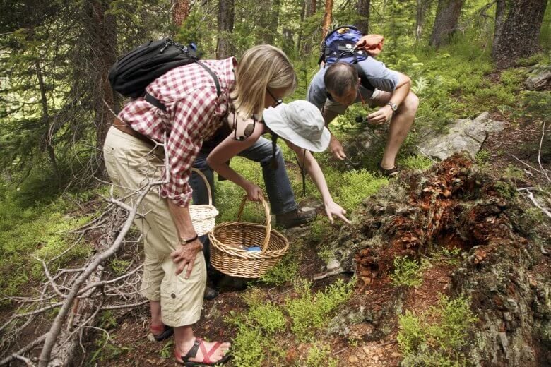
Die Menschen nehmen Materialien aus dem Wald für Bau, Lebensmittel, Medizin und Rohstoffe für die Papierindustrie.

Slide 4
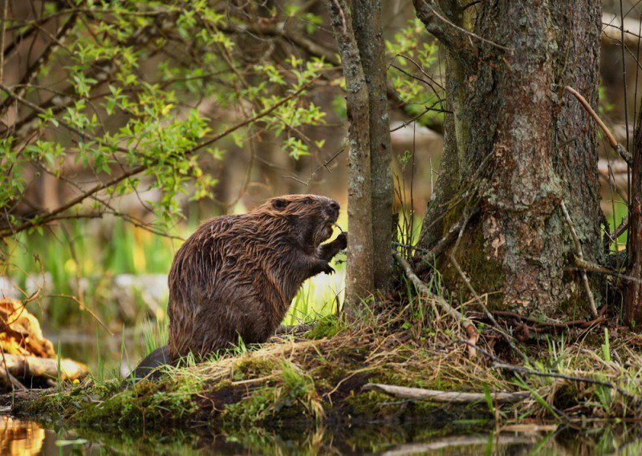
-Wälder sind leichte Planeten. -Wälder sind die Lebensräume vieler Tiere. -Waldgebiete schützen den Boden vor Erosion Prozessen.

Slide 5
-Mehr als die Hälfte der Regenwälder der Welt wurde bereits zerstört. - Regelmäßiges Fällen von Bäumen führt zu einem Anstieg des Kohlenmonoxids in der Atmosphäre um 6-12%.

Slide 6
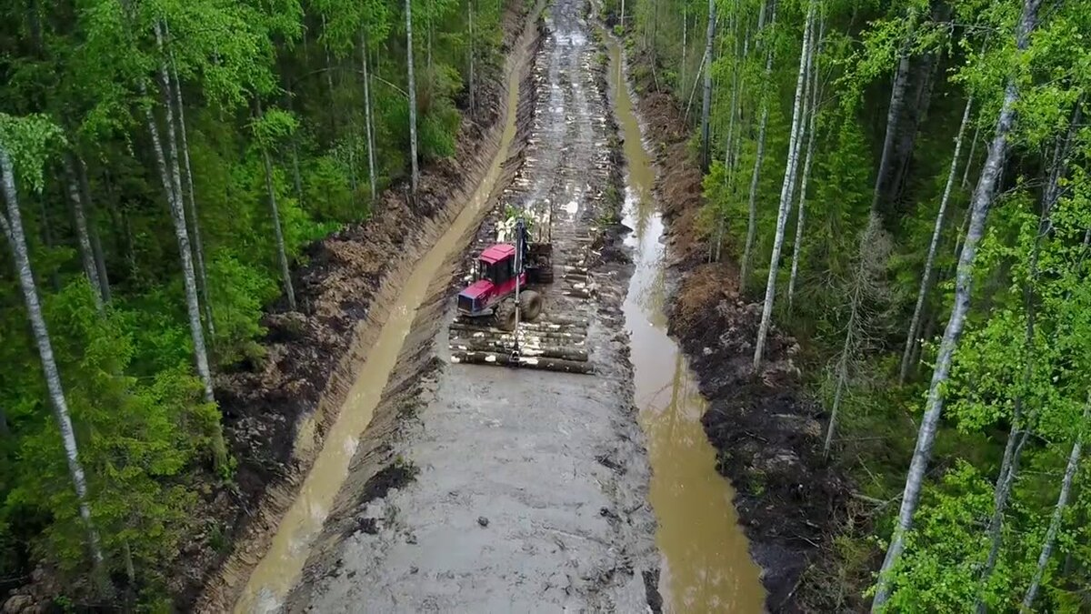
Gründe für die Entwaldung: -Holz ist als Baustoff und Rohstoff für Papier, Pappe und Herstellung von Haushaltsgegenständen von hohem Wert; -zerstören oft Wälder für die Erweiterung neuer landwirtschaftlicher Flächen; -zum Verlegen von Kommunikationen und Straßen
Sehr oft ist das Fällen von Bäumen illegal.

Slide 7
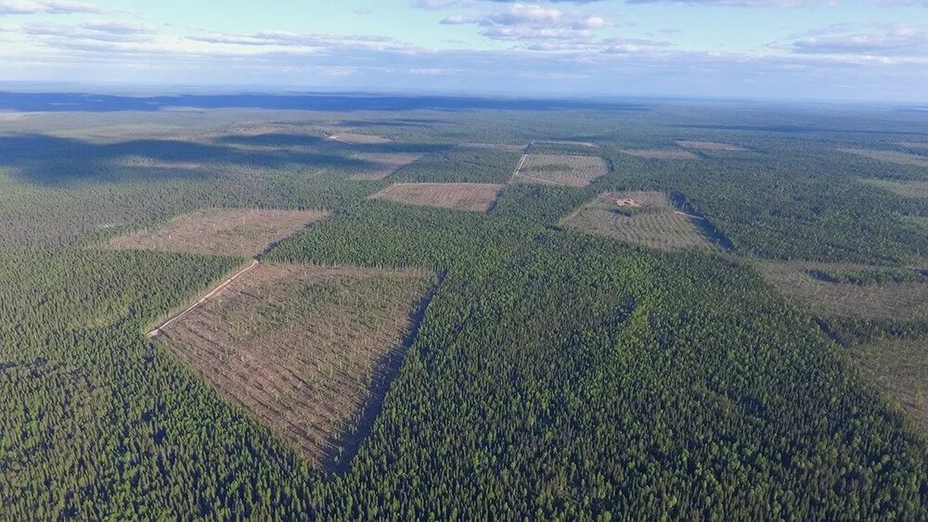
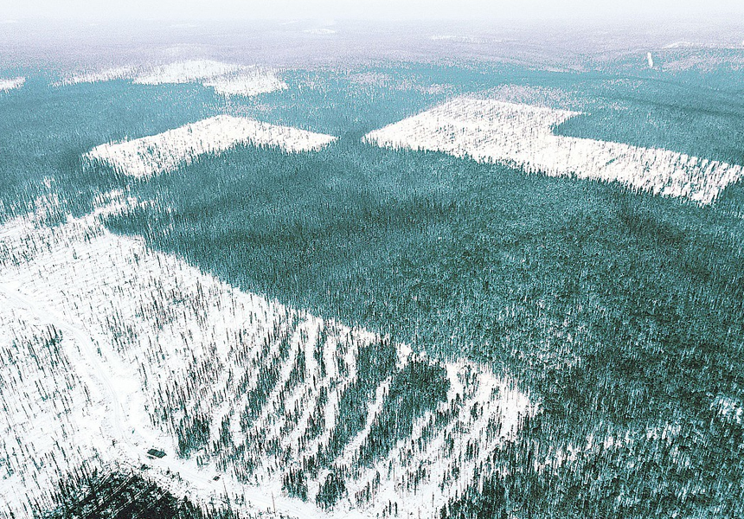
Russland ist einer der führenden Holzproduzenten. Die aktivsten Gebiete, in denen Bäume gefällt werden, sind Sibirien und Fernost.

Slide 8
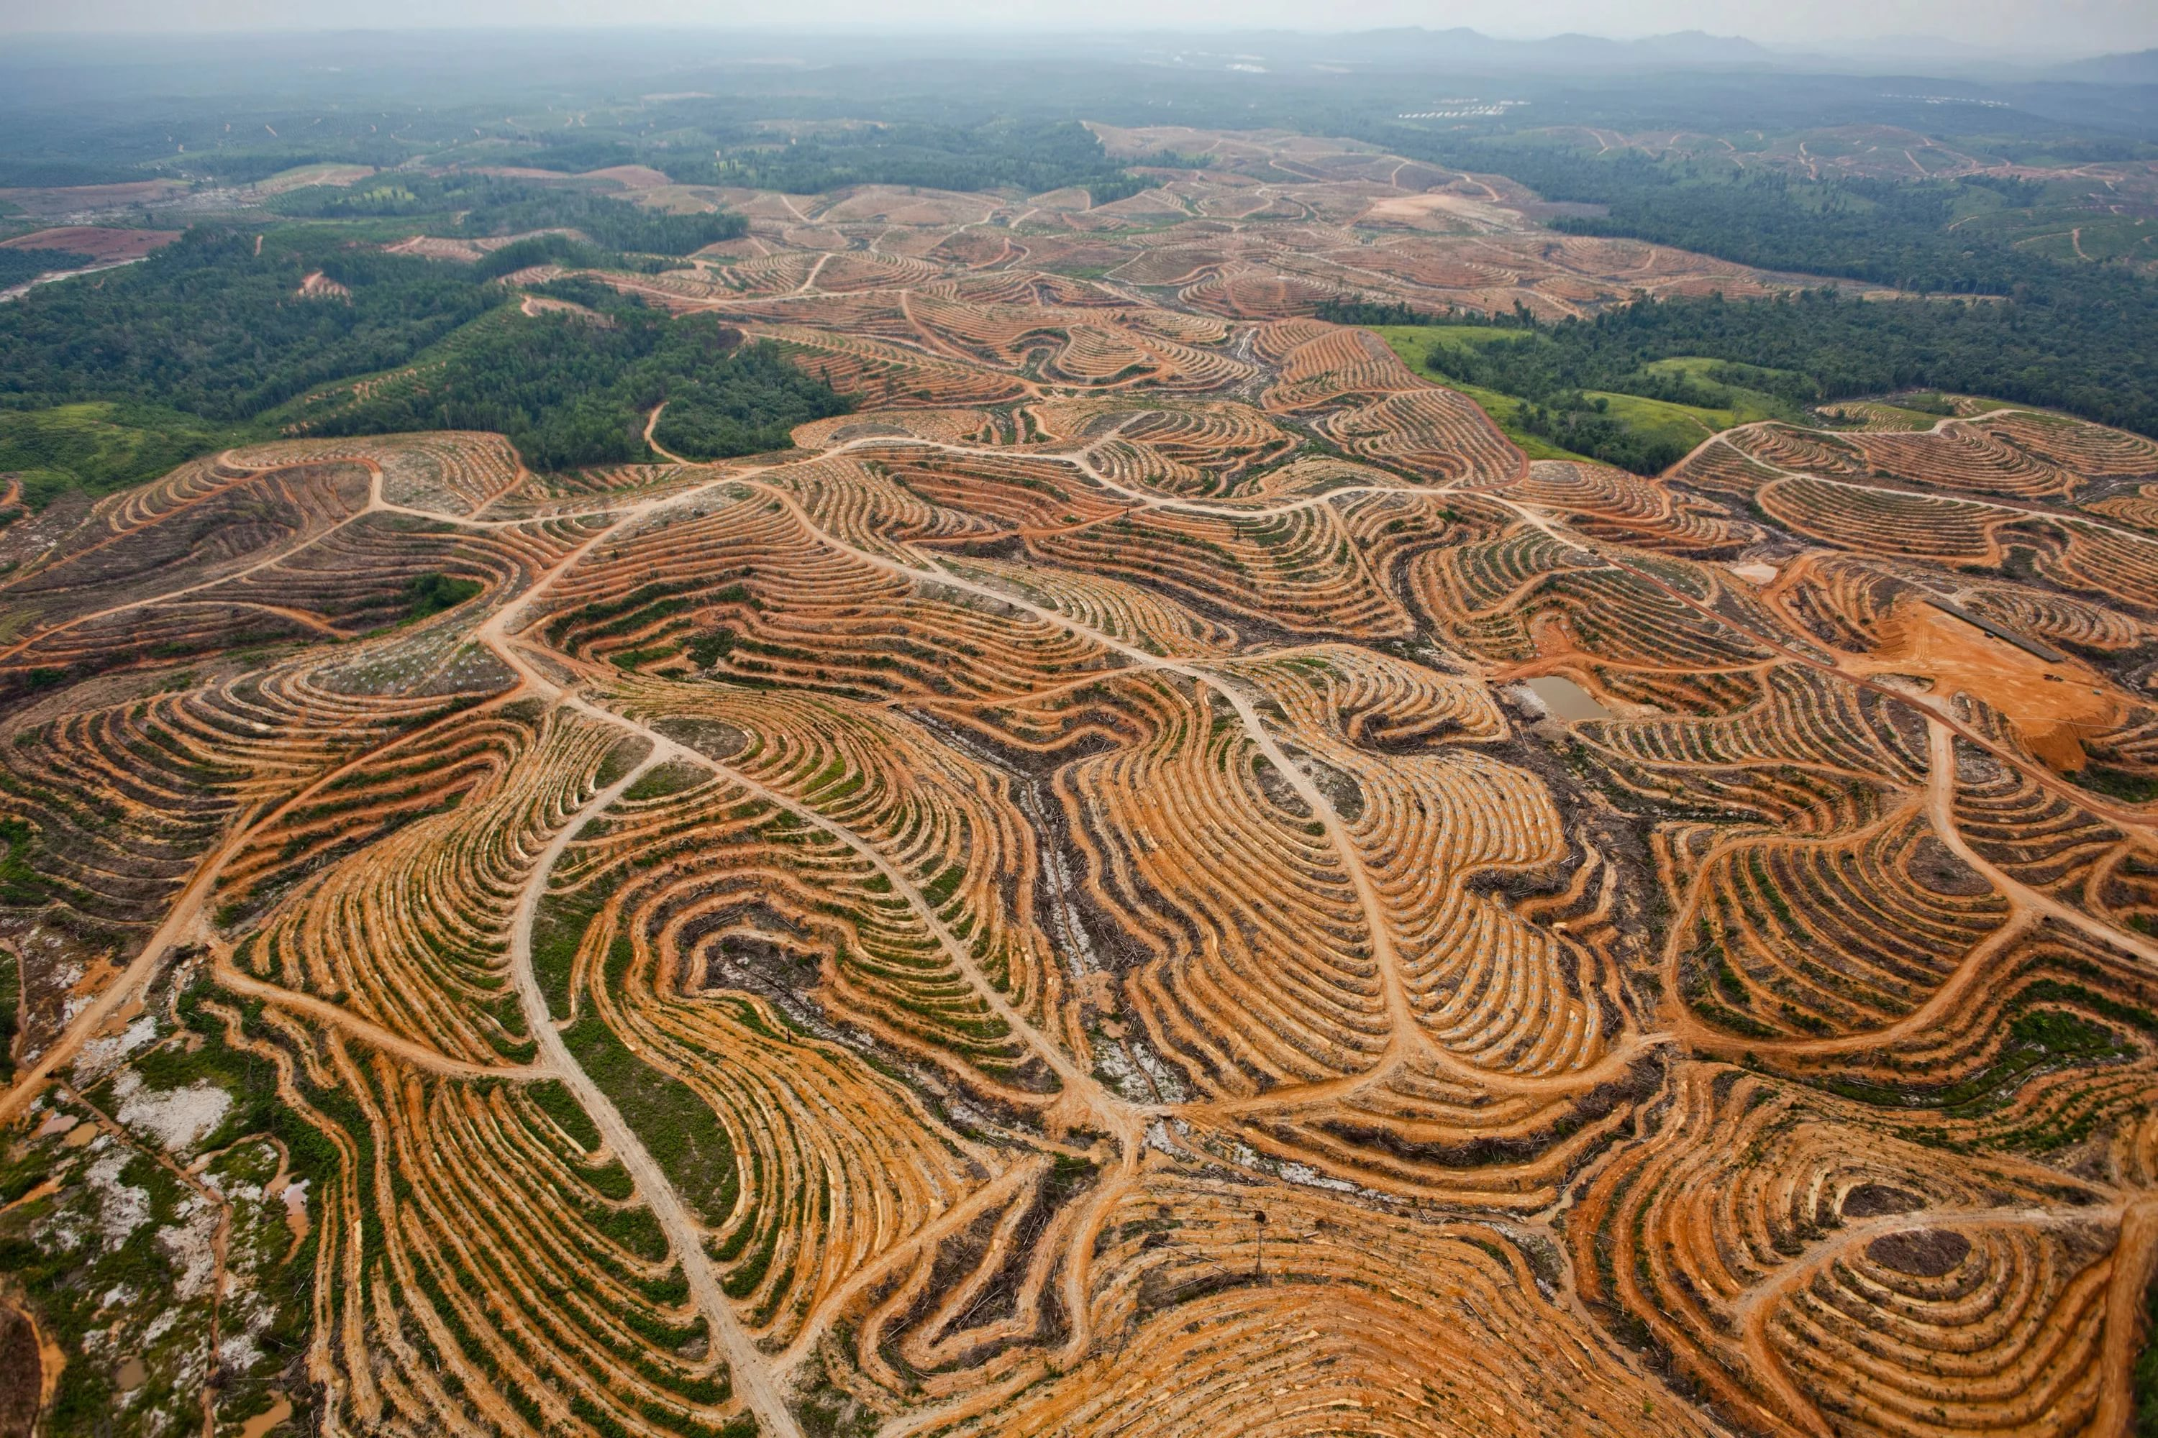
Abholzung hat viele Konsequenzen: -Klimawandel; -Umweltverschmutzung; -Veränderung des Ökosystems; -Zerstörung einer großen Anzahl von Pflanzen; -Tiere sind gezwungen, ihren Lebensraum zu verlassen; -Verschlechterung der Atmosphäre; -Verschlechterung des Wasserkreislaufs in der Natur; -Bodenzerstörung, die zur Bodenerosion führt; -die Entstehung von Umweltflüchtlingen.

Slide 9
Источники: https://vk.com/away.php?utf=1&to=https%3A%2F%2Fecoportal.info%2Fvyrubka-lesov%2F https://vk.com/away.php?utf=1&to=https%3A%2F%2Fgreenologia.ru%2Feko-problemy%2Fvyrubki-lesov.html

